Slide 1
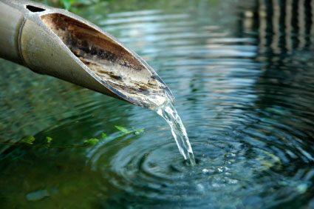

Biznis postavený na vode
Príbeh jedného startupu

Slide 2
Nie je voda ako voda...
Postaviť biznis na vode, môže znamenať v pejoratívnom význame, že staviame na neistých základoch. V prípade startupov to platí dvojnásobne, keď podľa štatistík 90% projektov neprežije viac ako 2-3 roky.
Swiss Aqua Technologies (SAT) reálne postavila biznis na neobyčajných vlastnostiach vody a na odkrývaní tajomstiev tejto najvzácnejšej komodity.
Sústredili sme sa na zlepšovanie jej vlastností pomocou fyzikálnej úpravy. Náš vlastný vývoj a dosiahnuté výsledky nás uisťujú v tom, že sme na správnej ceste.

Slide 3
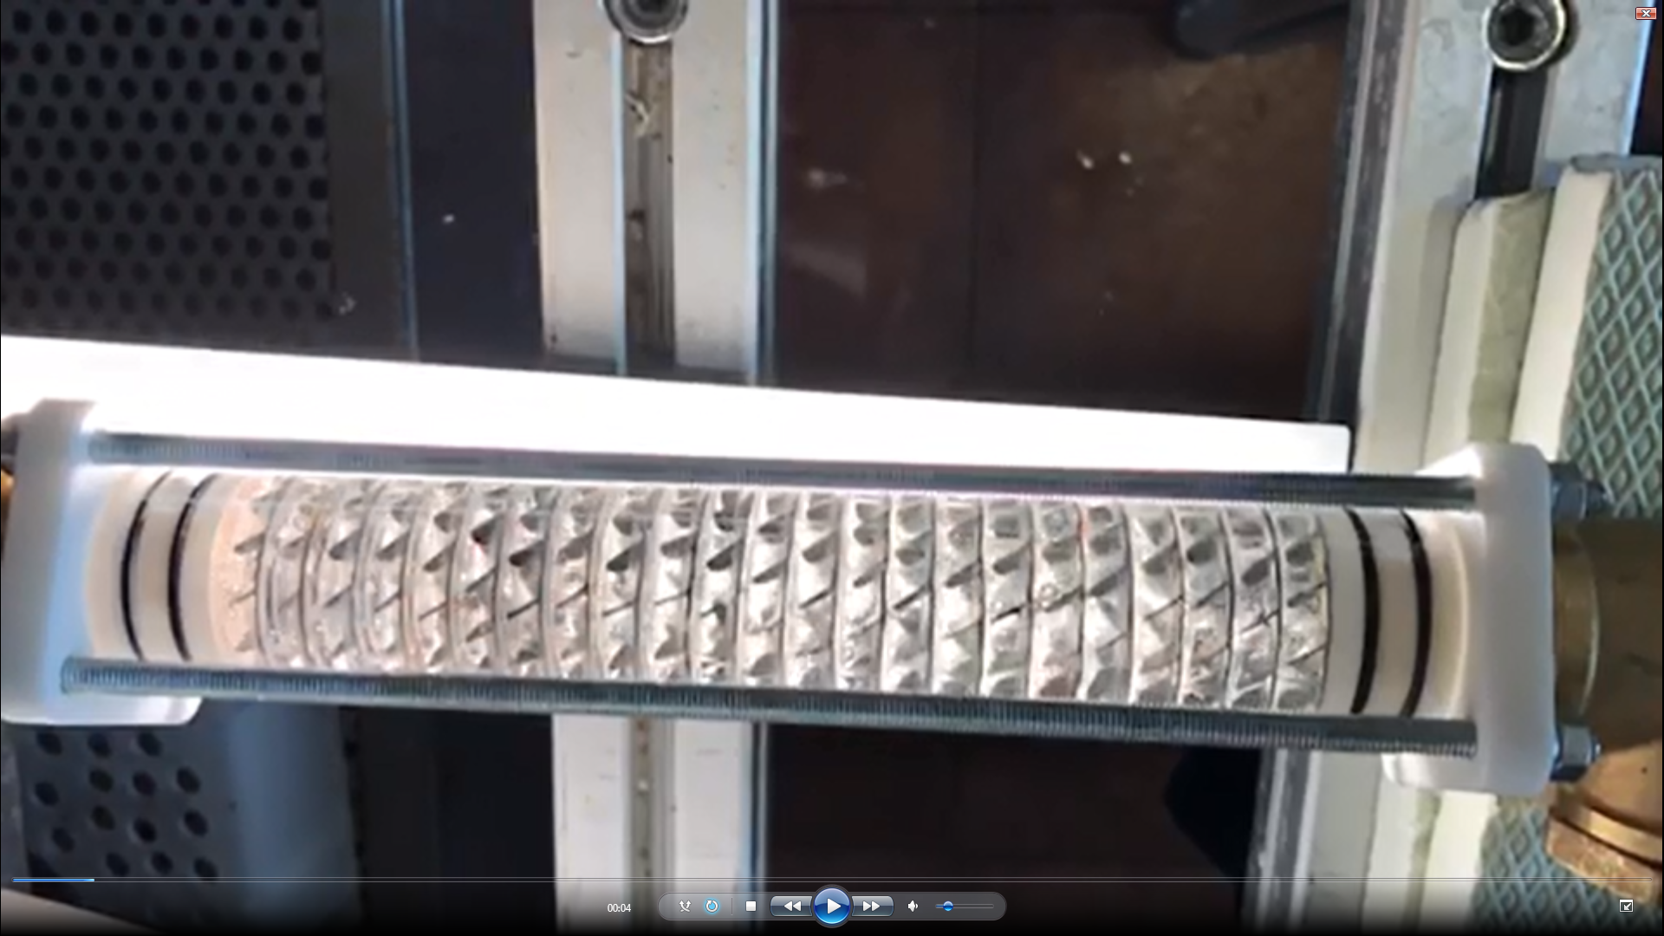
IPS Kalyxx - vitalturbína
Pri galvanickej úprave - kombinácia dvoch rôznych kovov vytvára s vodou
galvanický mokrý článok vytvára štandardné napätie
0,6 – 0,8 V.
na základe tohto napätia dochádza k zmene štruktúry
minerálov vo vode (Kalcit sa transformuje na Aragonit).
voda pretekajúca zariadením IPS Kalyxx je vystavená
dvom javom:
- galvanickej interakcii s elektródami
- rotácii/víreniu – Turbulent Galvano Polarisation (TGP )
Pri tomto jave získava vyššiu kinetickú energiu a vzniká
napätie 4,2 – 6 V. Vyššie popísaný proces prebieha
intenzívnejšie a účinnejšie.

Slide 4
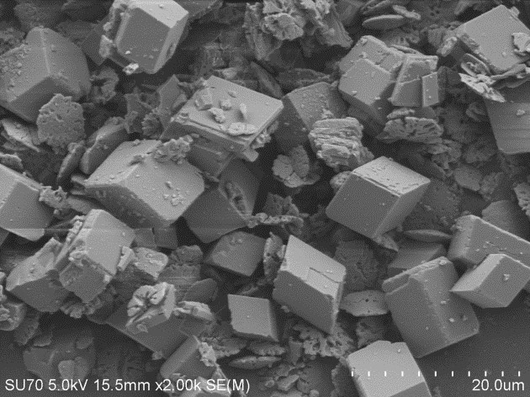
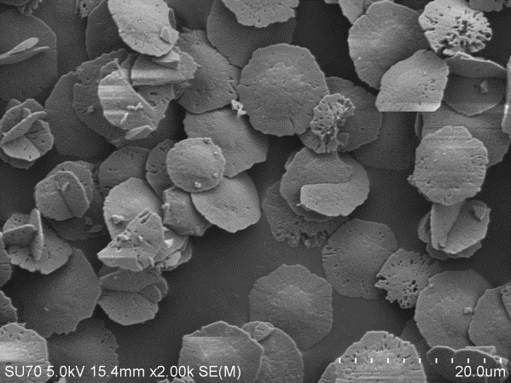
Nič neberieme, nič nepridávame...
Zmena štruktúry CaCo3 (Uhličitan vápenatý) vo vode
Kalcit (neupravená voda – tvrdé inkrusty, vodný kameň) Aragonit (upravená voda - mäkká štruktúra – kal)

Slide 5
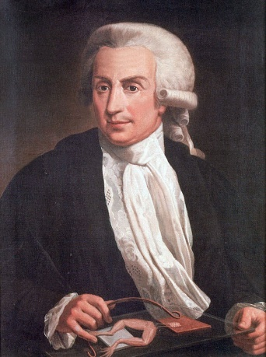
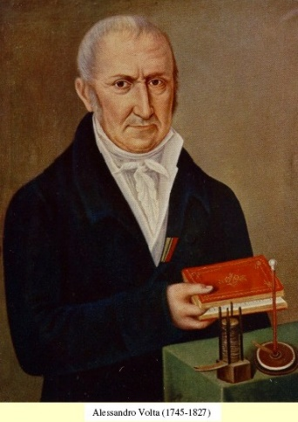
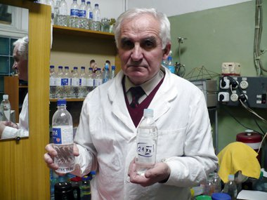
Pokračujeme v šľapajách výnimočných
Luigi Galvani (Taliansko 18. stor.) Alessandro Volta (Taliansko 18. stor.) Michail V. Kurik ( 21. stor. Ukrajina)
Objavil „živočíšnu elektrinu“ Zostrojil prvý elektrický článok. Skúmal bioenergetické vlastnosti
pri pitvaní žiab. Išlo o elektrochemickú Generoval elektrinu prostredníctvom vody na živočíchy a ľudský
reakciu dvoch kovov (galvanizmus). chem. reakcie – galvanický článok (batéria) organizmus.

Slide 6
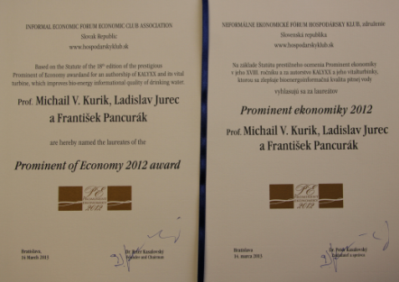
Celospoločenská prospešnosť
Pozoruhodnosť riešenia si všimol aj Hospodársky klub v roku 2012. Vtedy sme boli na začiatku.

Slide 7
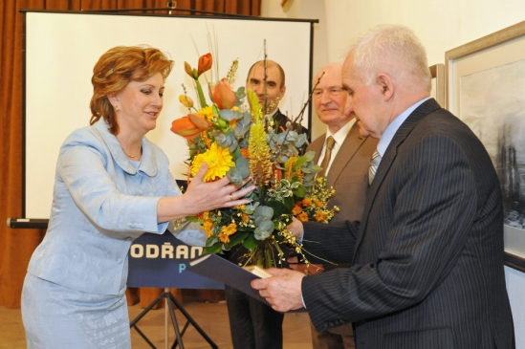
Laureáti ocenenia Prominent ekonomiky 2012
Laureáti (sprava)prof. Michail V. Kurik, Ladislav Jurec a František Pancurák za IPS KALYXX s vitalturbínou, ktorá zlepšuje bioenergoinformačnú kvalitu pitnej vody.

Slide 8
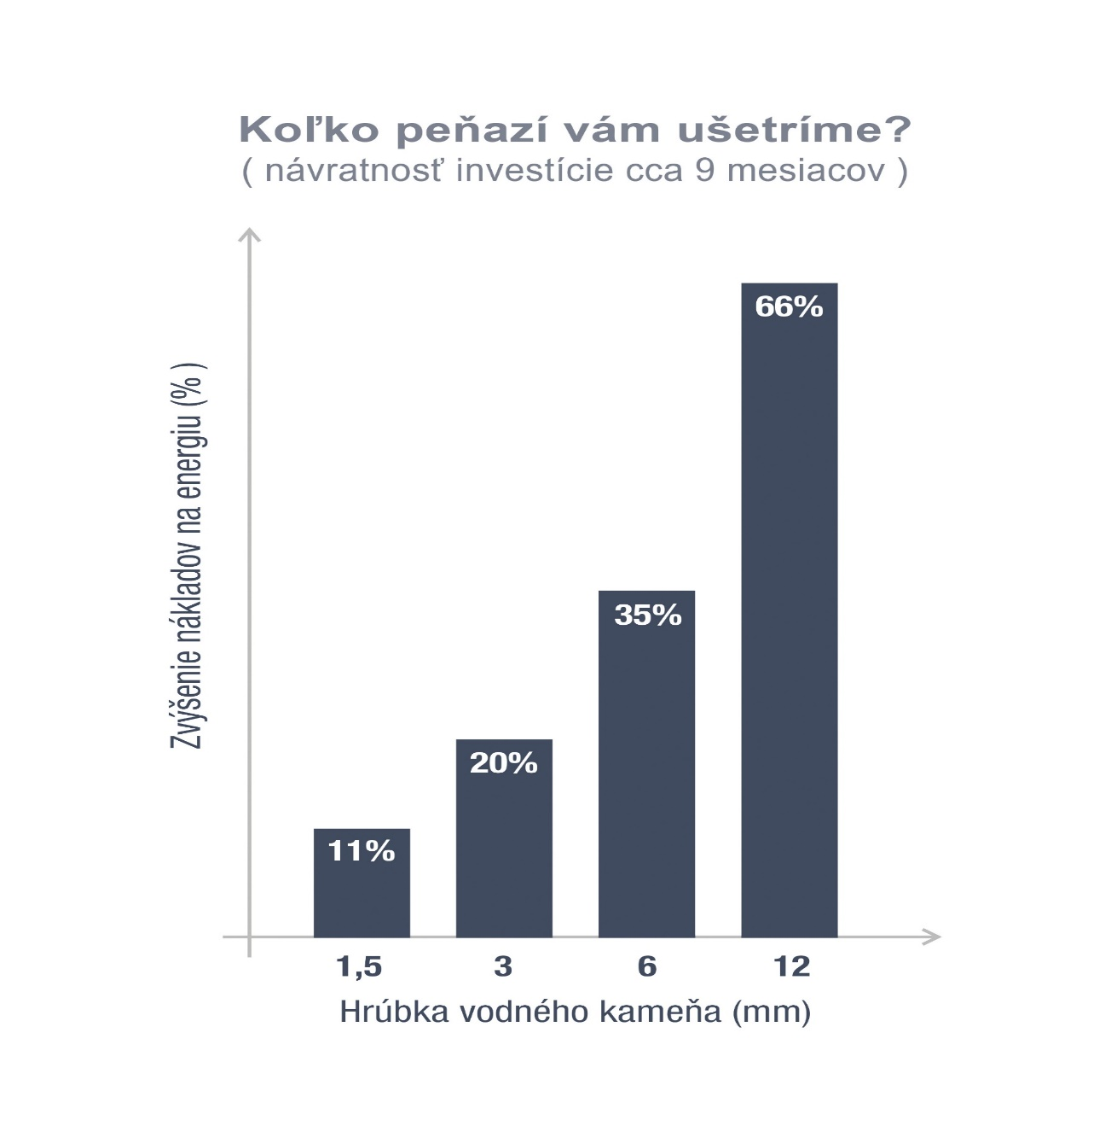
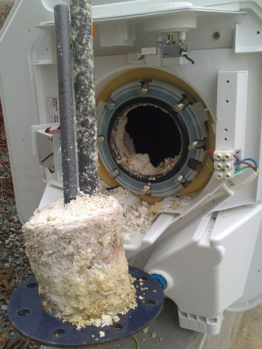
Hlavné benefity IPS Kalyxx
Úspora nákladov na energie. Ochrana výhrevných
telies pred usadeninami vodného kameňa
Vodný kameň vedie teplo 300x menej ako kov
Úspora nákladov za servisné zásahy, náhradné
diely a výmeny zariadení
(Obr.: Príklad zvýšených nákladov
na energie pri zanesenom
výhrevnom telese bojlera
v domácnosti).

Slide 9

Hlavné benefity IPS Kalyxx
Okrem redukcie usádzania vodného kameňa v rozvodoch
pitnej vody má IPS Kalyxx aj antibakteriálny účinok.
Postupným uvoľňovaním striebra z elektród dochádza k
zamedzovaniu výskytu baktérií.
Takto upravená voda je vhodná na dlhodobé pitie a má
pre ľudský organizmus mnoho pozitívnych účinkov.
Zariadenie vyhovuje posúdeniu bezpečnosti materiálov
určených na styk s pitnou vodou.

Slide 10
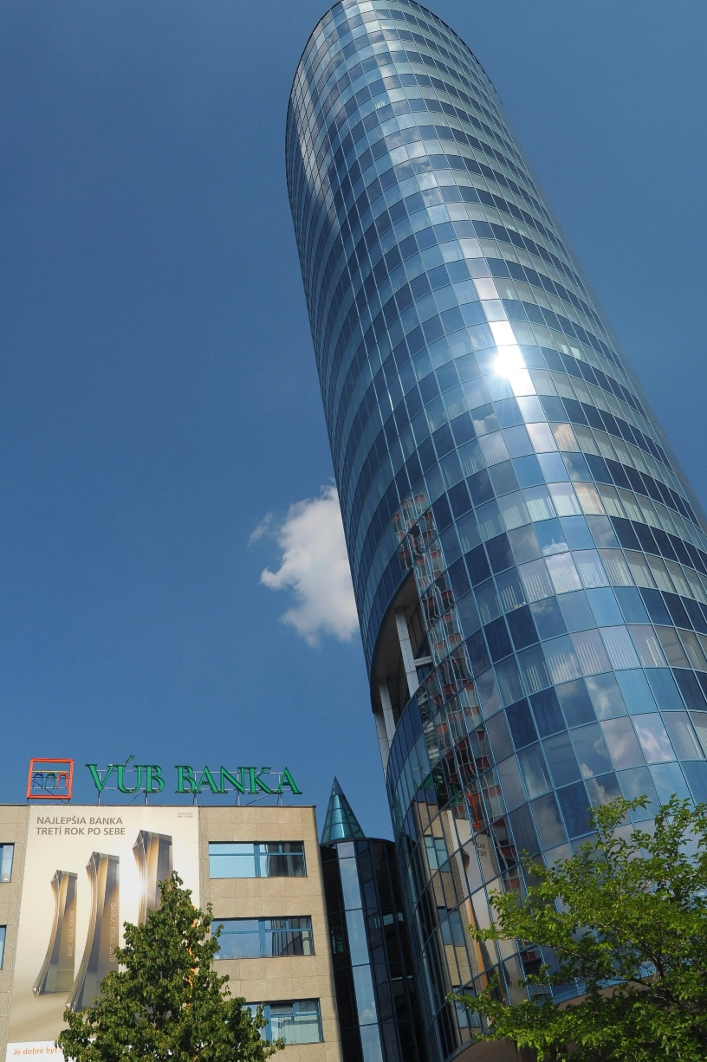
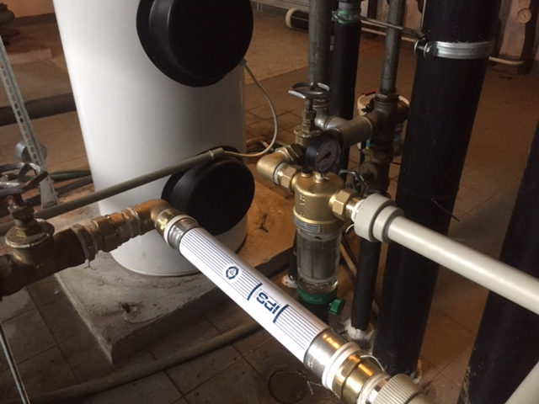
Referencie
VÚB Mlynské Nivy Bratislava
Upravené rozvody pitnej vody

Slide 11
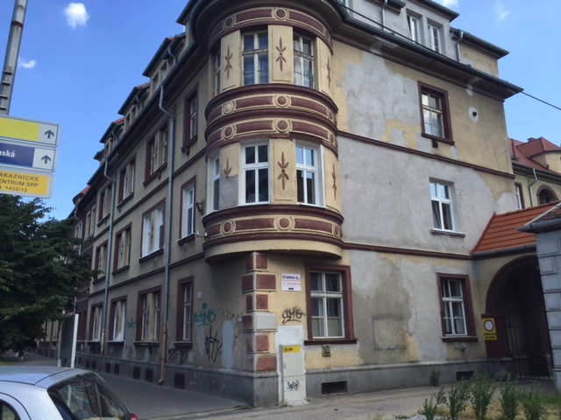
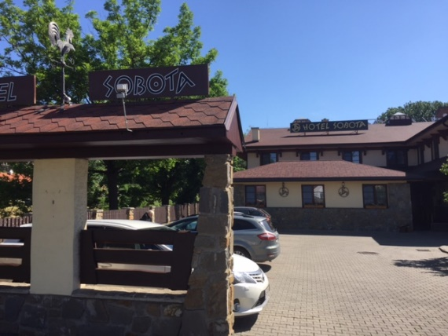
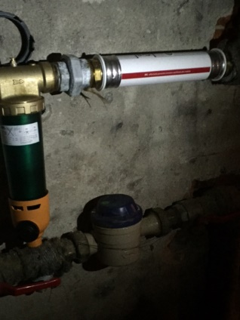
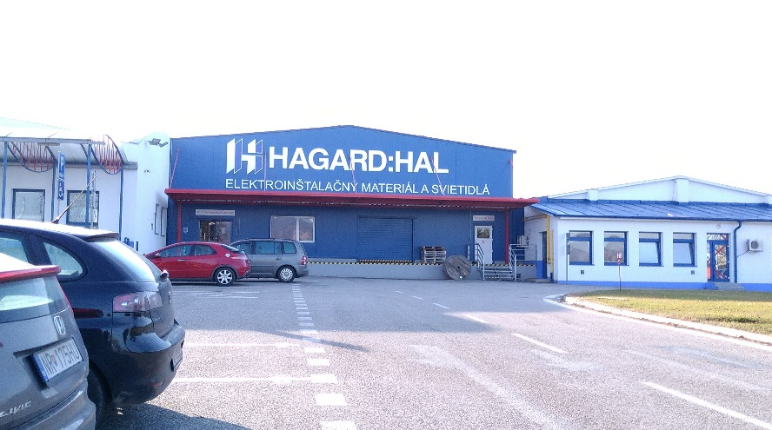
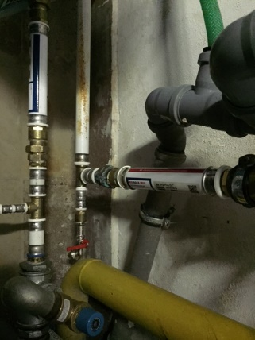
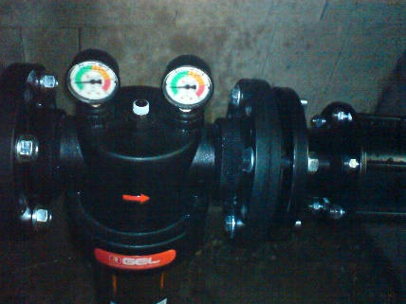
Referencie
Obytné budovy
Hotely a reštaurácie
Výrobné a obchodné prevádzky

Slide 12
Príbeh pokračuje...
Okrem spomenutých hlavných benefitov sme výskumom objavili ďalšie pozitívne vlastnosti upravenej vody prostredníctvom IPS vplývajúce na metabolizmus buniek či klíčivosť rastlín.
Reverzná turbulencia (TGP) vyvolaná vitalturbínou približuje štruktúru vody vlastnostiam vnútrobunkovej vody. Poukázal na to prof. Kurik.
Táto skutočnosť bude predmetom nášho skúmania v najbližšom období, aby sme tieto pozitíva vody dokázali čo najefektívnejšie využiť v praxi.

Slide 13
Príbeh pokračuje... Rok 2013
Systém na vitalizáciu vody pre chov poľnohospodárskych zvierat
Účinok Kalyxx – vitalturbíny testoval Inštitút humánnej ekológie v Kyjeve pod vedením profesora Michaila Vasilieviča Kurika počas 6 mesiacov na vzorke 300 kráv.
Časť kráv bola napájaná vitalizovanou vodou ako kontrolné boli použité zvieratá, ktoré pili nevitalizovanú vodu. Zvieratám odoberali krv a sliny. Merali štrukturálne vlastnosti krvi – štruktúru a osmotickú stabilitu erytrocytov celej krvi a štruktúru leofilirizovaných slín.
Výsledky testovania boli v júni 2013 prerokované a následne odporúčané Vedeckou radou Inštitútu humánnej ekológie.
Účinky jednotlivých komponentov na báze vitalturbíny sú aj v súčasnosti skúmané Inštitútom biodiverzity a EL laboratóriami.
Doterajšie výsledky výskumu potvrdili zvyšovanie pH, zlepšovanie oxidačno – redukčného potenciálu (ORP), vodivosti a štruktúry vody a tým pozitívne účinky na organizmus. Zariadenia s vitalturbínou Kalyxx boli odporúčané na použitie v domácnostiach aj v poľnohospodárstve.

Slide 14
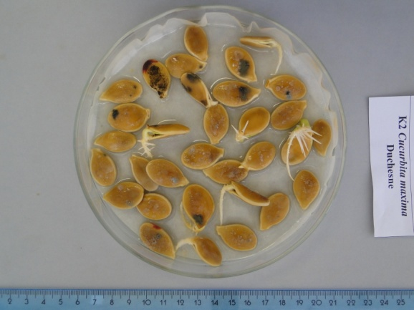
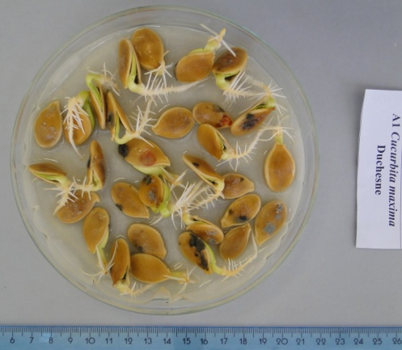
Príbeh pokračuje...Rok 2013
Účinky vitalizovanej vody so zariadením Kalyxx na klíčenie olejnatých tekvicových semien
( Doc.Ján Brindza, Slovenská poľnohospodárska univerzita v Nitre, 2013 )
Pri zvýšenej rotácii v galvanickom prostredí slabnú medzimolekulárne väzby vody, tým má vysokú vzlínavosť v kapilárach. Podporuje rýchlejšiu klíčivosť rastlín a prináša vyššiu úrodu.
Použitie neupravenej vody Použitie vitalizovanej vody

Slide 15
Príbeh pokračuje...Rok 2015
Udelenie patentu
pre Kalyxx - vitalturbínu

Slide 16
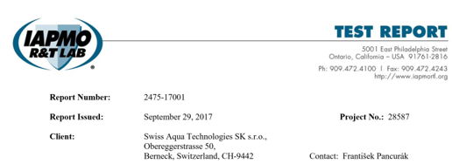
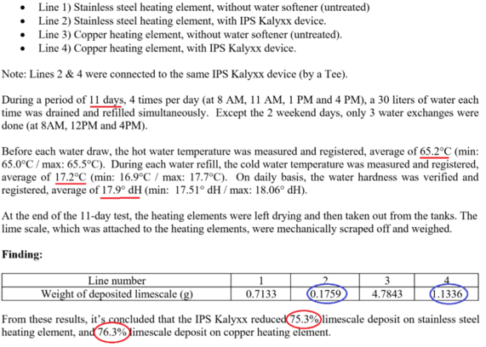


Príbeh pokračuje...Rok 2017
Medzinárodný certifikát
potvrdzujúci účinnosť redukcie
vodného kameňa na výhrevnom
telese.

Slide 17
Zelená zelenej...
Výhody fungovania IPS zariadení oproti iným úpravám vody:
Bez potreby externého zdroja energie
Bez prevádzkových nákladov
Bez obsluhy
Bez použitia chémie
Minimálna životnosť 10 rokov

Slide 18
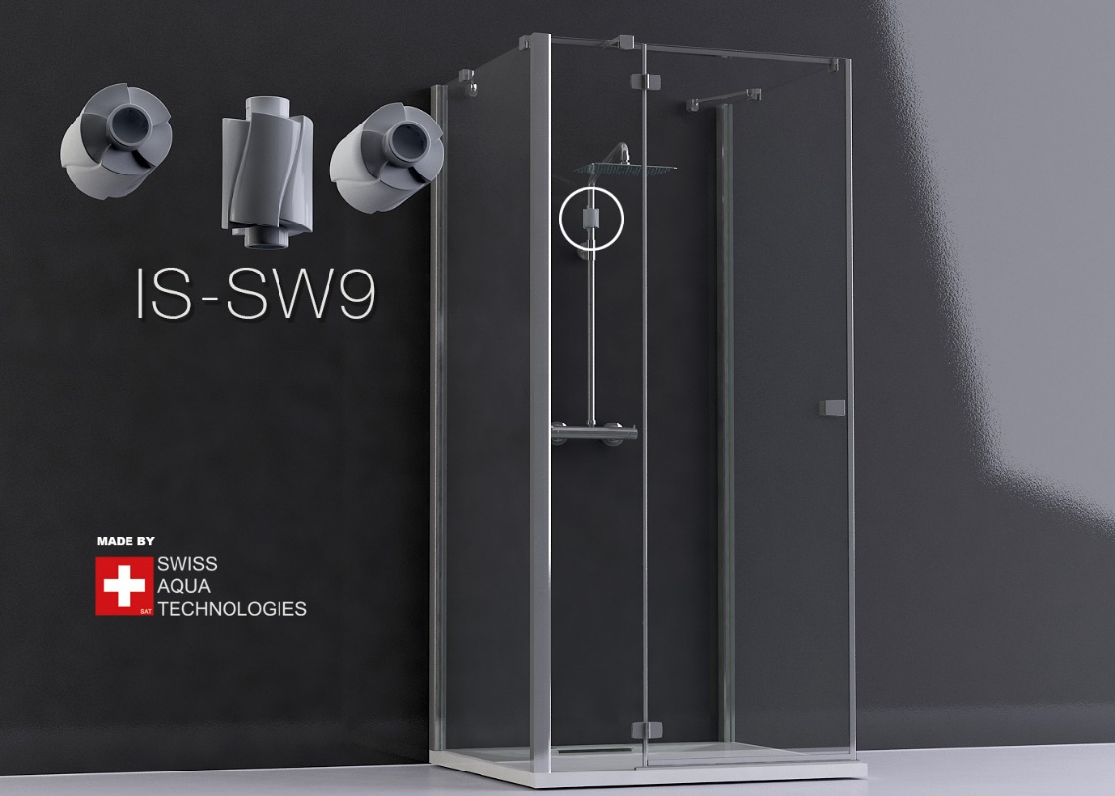
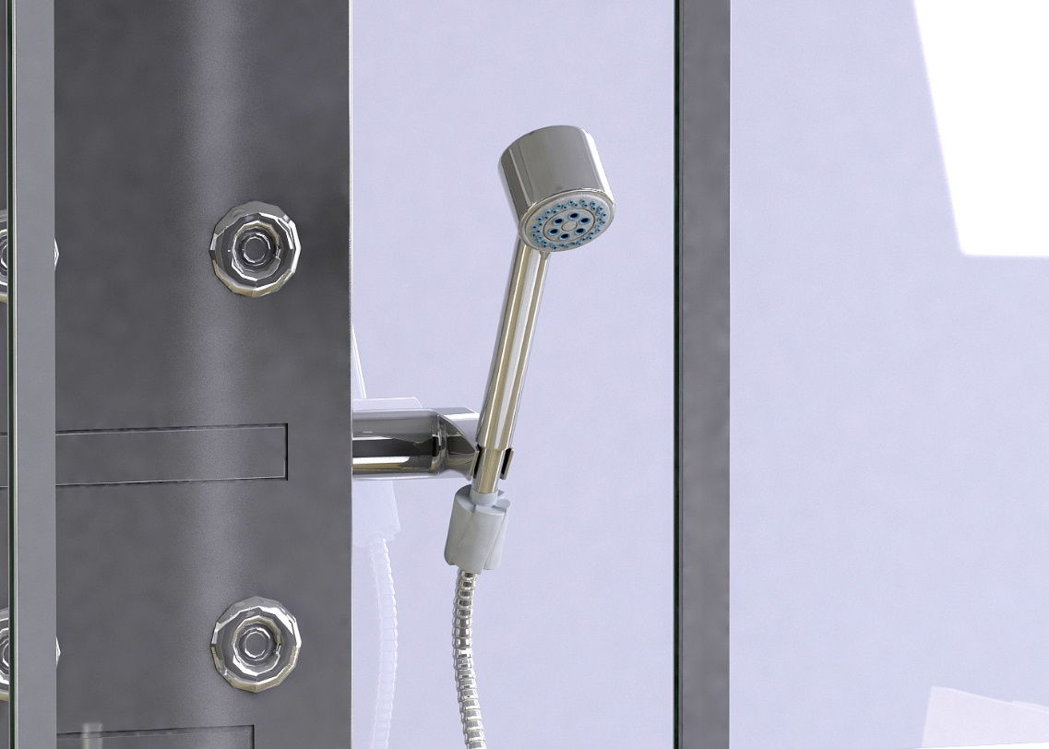
Nové projekty
Upravená voda prostredníctvom Kalyxx vytvára efekt mäkkej vody, to znamená, že šampóny lepšie penia už pri minimálnom množstve. Tým je pokožka vystavená menšiemu dráždeniu. Kalyxx znižuje hodnoty chlóru vo vode a tak chráni pokožku pred vysušením a začervenaním.

Slide 19
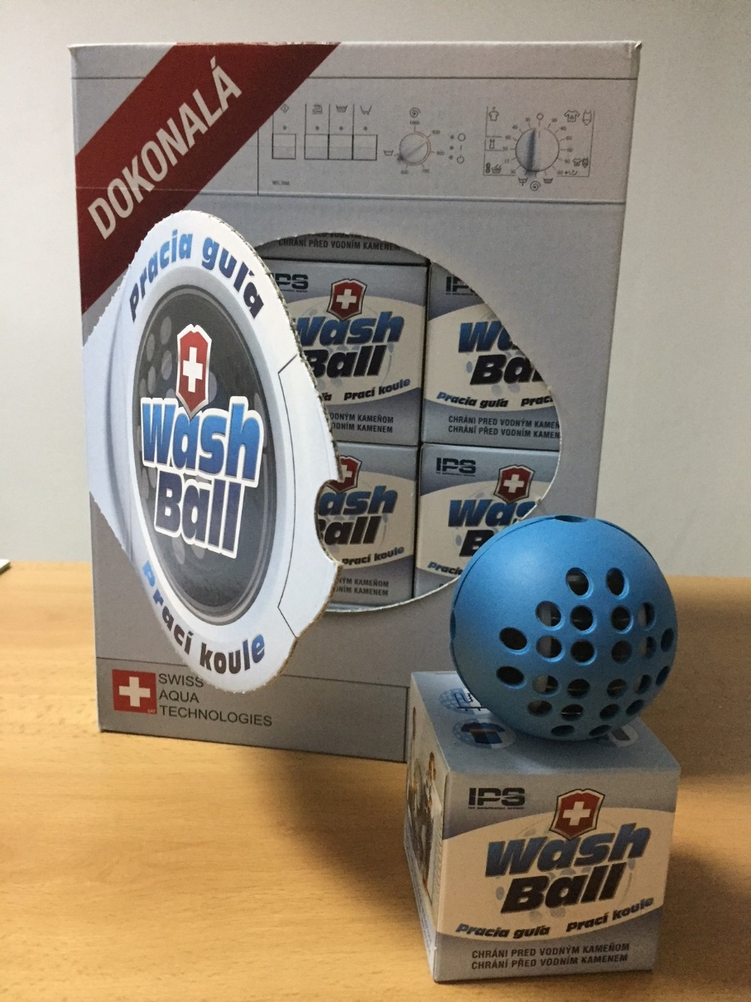
Nové projekty
Využitie galvanického mokrého článku v domácnosti.
Vitalturbína implementovaná v pracej guli chráni pred nánosmi
vodného kameňa v práčkach, umývačkach riadu a WC nádržkách.

Slide 20
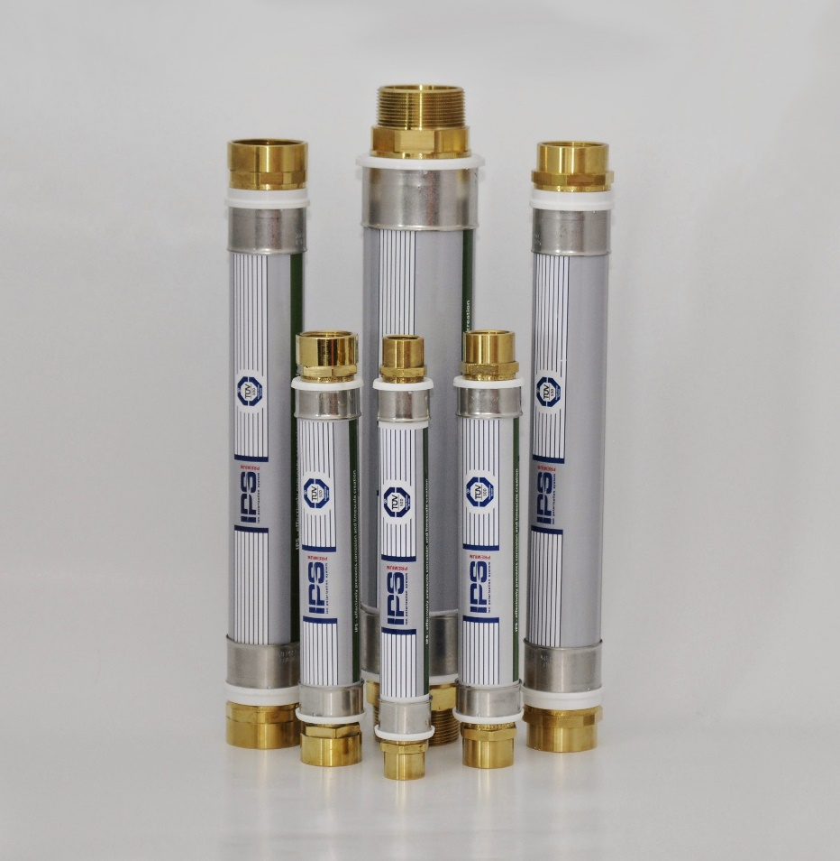
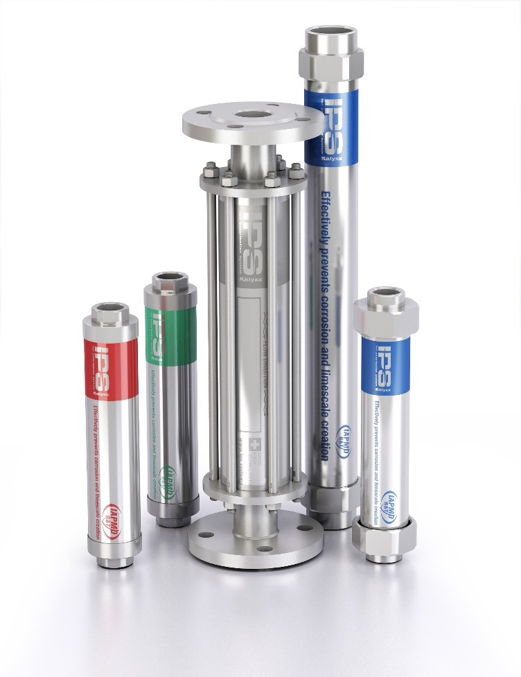
Vývoj je nevyhnutný...
Aktuálne portfólio Nové portfólio - apríl 2018

Slide 21

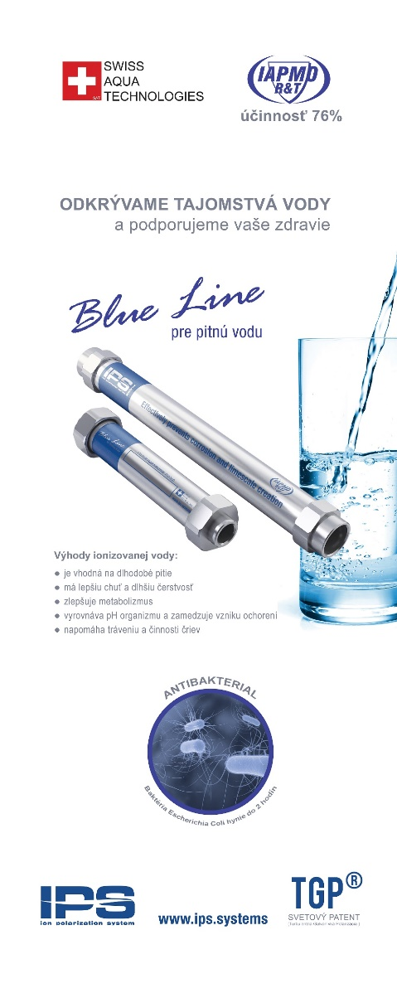


Adresnosť, kvalita,dizajn,prestíž

Slide 22
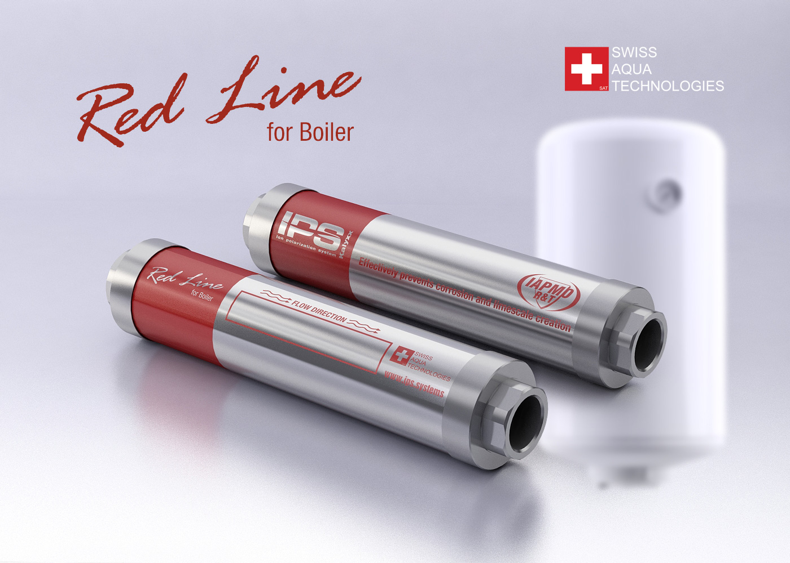
Adresnosť, kvalita,dizajn,prestíž

Slide 23
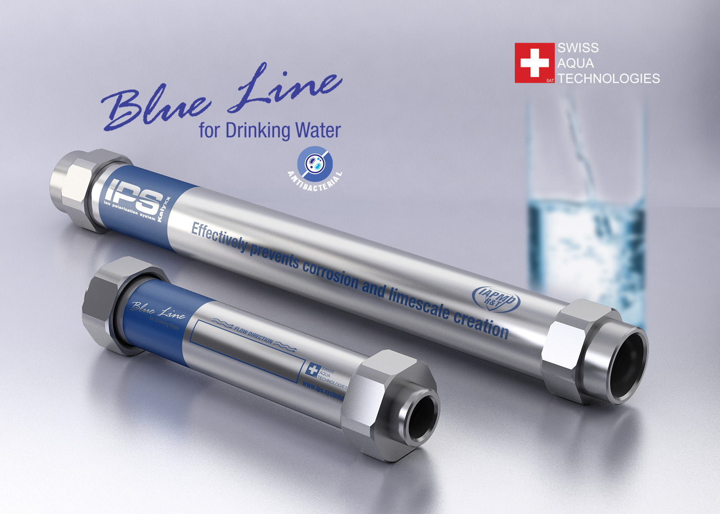
Adresnosť, kvalita,dizajn,prestíž

Slide 24
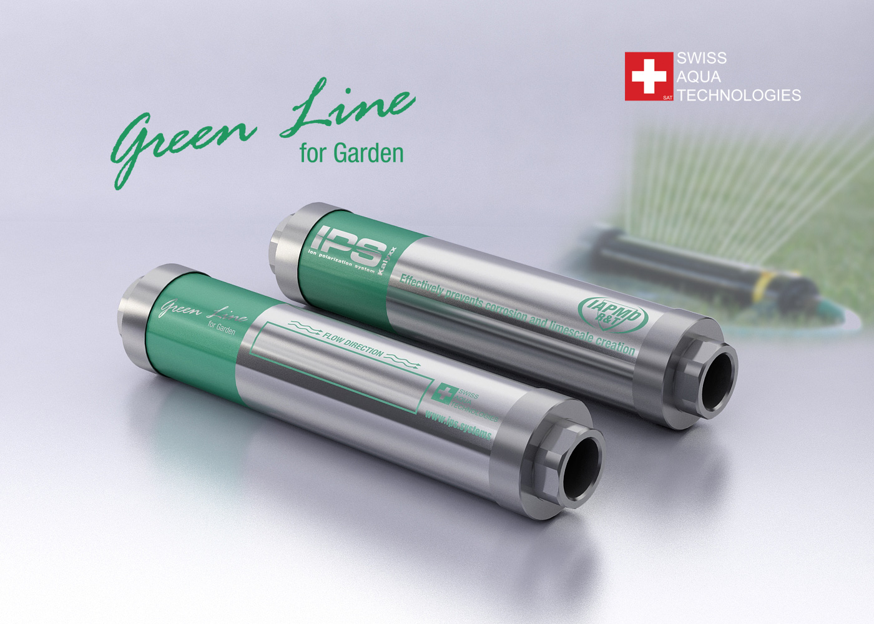
Adresnosť, kvalita,dizajn,prestíž

Slide 25
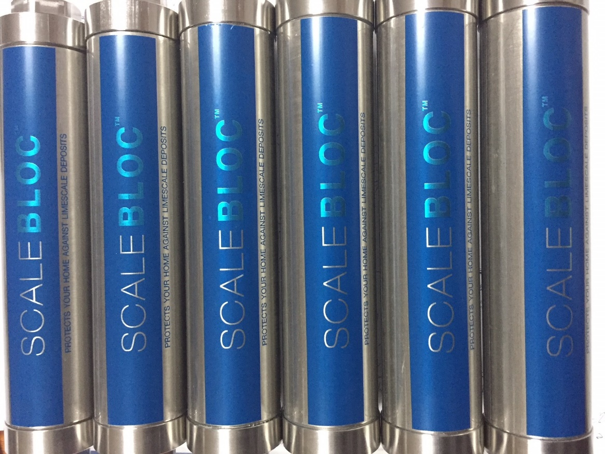
AJ ZA VEĽKOU MLÁKOU
Patentom chránené konštrukčné riešenie TGP
Certifikát IAPMO potvrdzujúci účinnosť
vyvolali záujem o zariadenie aj v USA a Mexiku
Distribuovať ho budú dve veľké obchodné siete
THE HOME DEPOT a LOWE´S

Slide 26
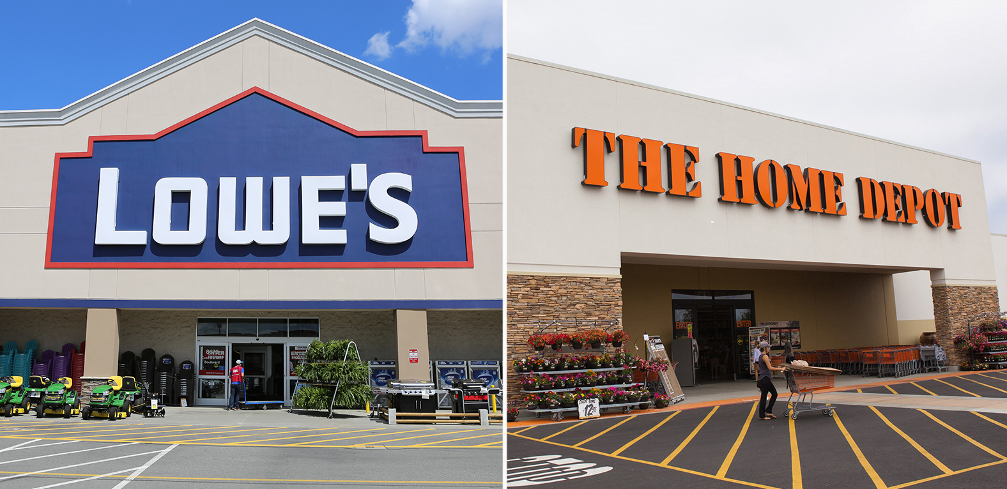
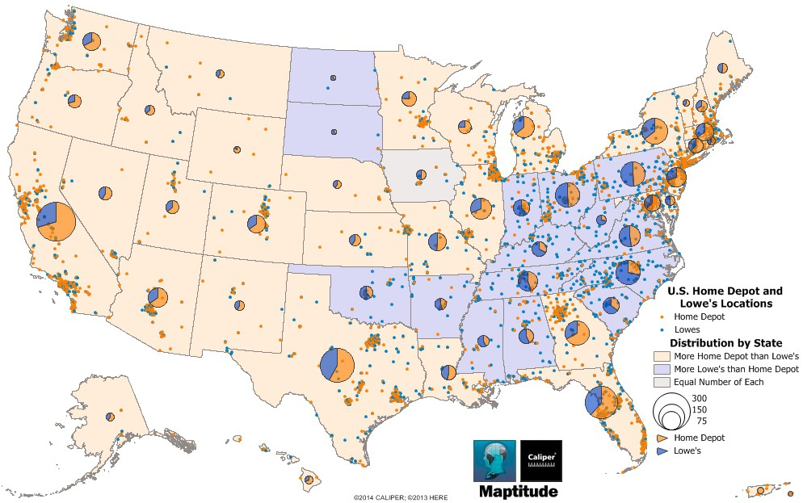
AJ ZA VEĽKOU MLÁKOU

Slide 27
POĎAKOVANIE
Petrovi Kasalovskému
a Hospodárskemu klubu,
že už v toku 2012 videli potenciál životaschopnosti tohto projektu
... ideme ďalej

Slide 28
Ďakujem za pozornosť
www.ips.systems

